Slide 1
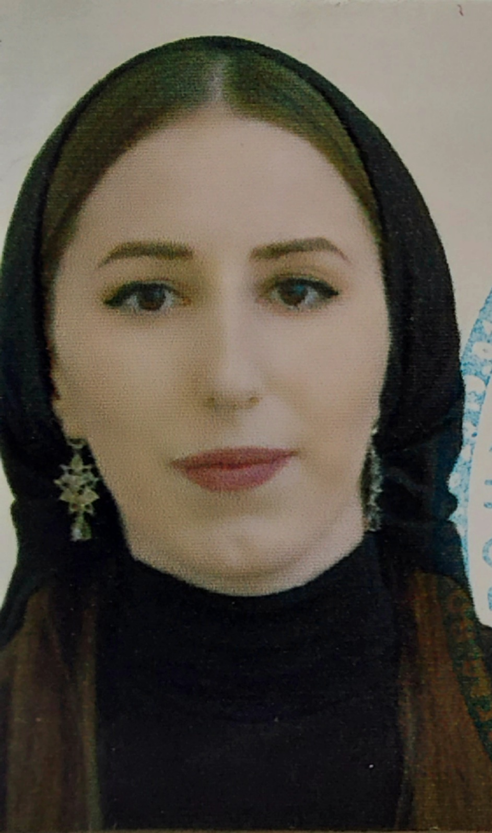
ПОРТФОЛИО
ЧИДИГОВОЙ ЗАРИНЫ МУСЛИМОВНЫ
ВОСПИТАТЕЛЯ МБДОУ
«ДЕТСКИЙ САД № 12 ИМЕНИ АБДУРЗАКОВА АЗАМАТА РАМЗАНОВИЧА»

Slide 2
«Уча других, учусь сама, и детство проживаю многократно…»

Slide 3
содержание
Образование:
Среднее профессиональное
Специальность:
профессиональной переподготовке по программе «Педагогика и методика дошкольного образования
Место работы:
МБДОУ «Детский сад № 12 имени Абдурзакова Азамата Рамзановича»
Занимаемая должность: воспитатель
Стаж работы:
Общий-1 год
Педагогический-1 год
В данном учреждении- 1 год

Slide 4
1. Мое
профессиональное
Кредо
«Уча других, учусь сама, и детство проживаю многократно…»

Slide 5
Фамилия:ЧИДИГОВА
Имя:ЗАРИНА
Отчество:МУСЛИМОВНА
11.12.1998 года рождения
Место работы:
МБДОУ «Детский сад №12 имени Абдурзакова Азамата Рамзановича»
Воспитатель
Образование:
Среднее профессиональное. ЧКЭУ
специальность «Экономика и бухгалтерский учет»,2019 г.
2) ООО «Институт Инновационных Технологий», диплом о профессиональной переподготовке по программе «Педагогика и методика дошкольного образования», 2019 год
Общий педагогический стаж: 1 год
Стаж работы в данном учреждении: 1 год
2. Личные данные

Slide 6
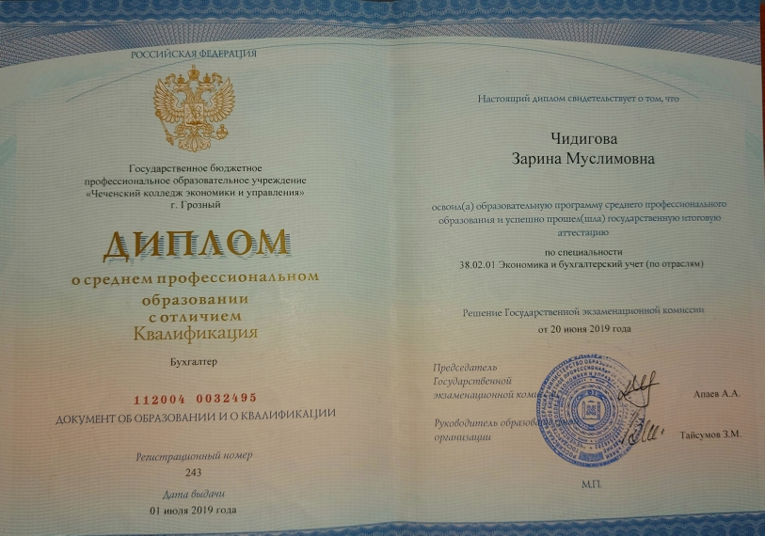
3. ОБРАЗОВАНИЕ

Slide 7
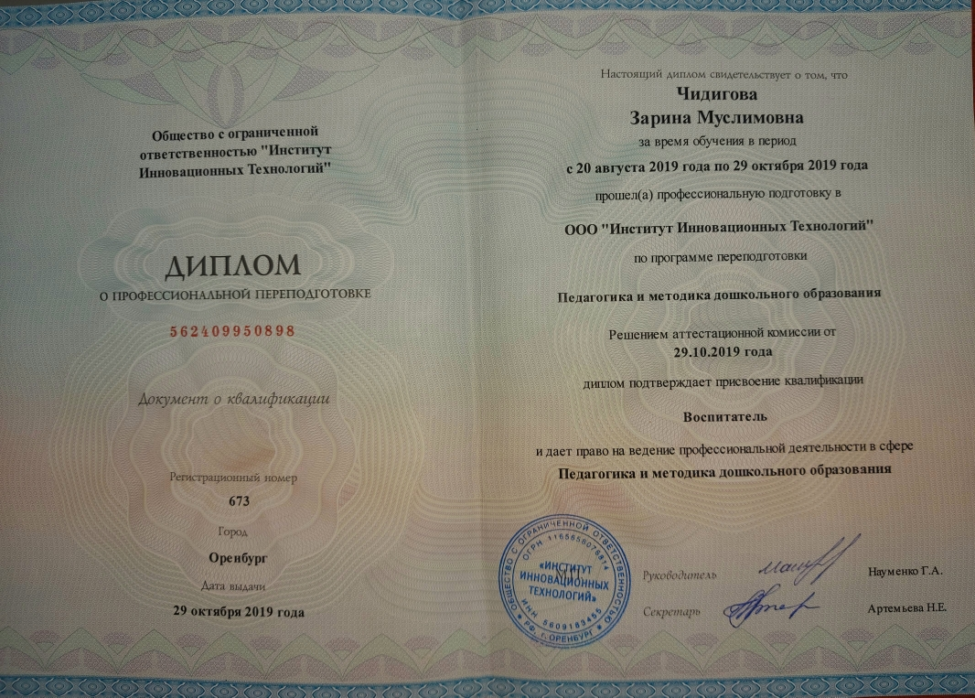
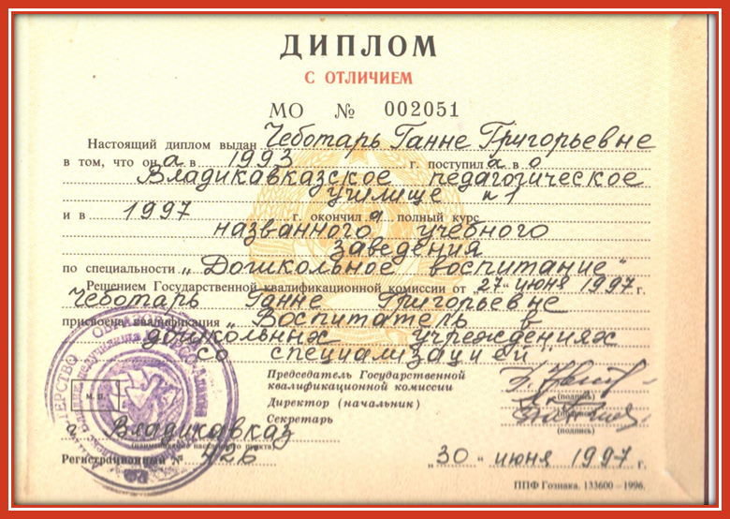

Slide 8
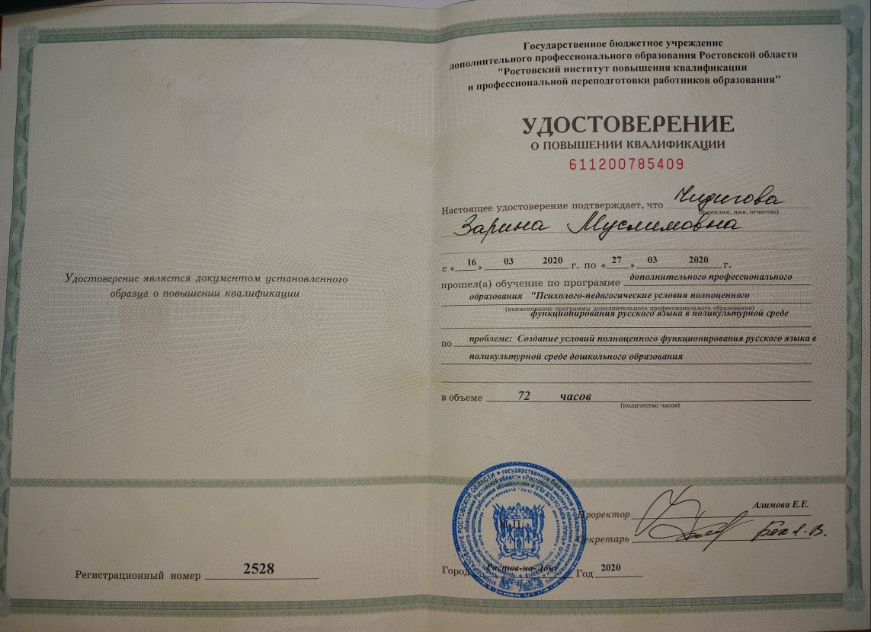
4.УДОСТВЕРЕНИЕ И СЕРТИФИКАТЫ

Slide 9
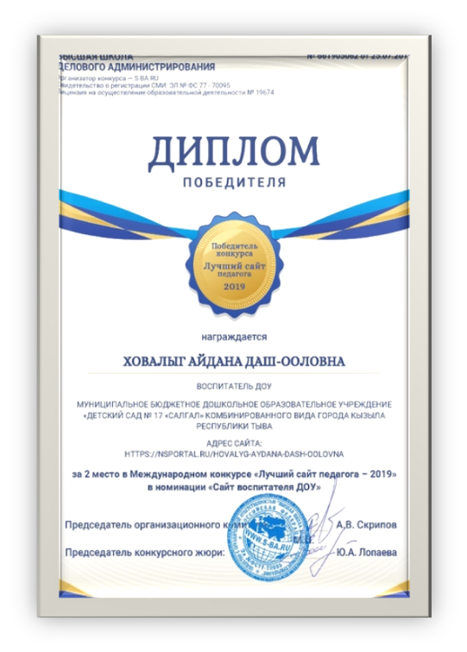

Slide 10
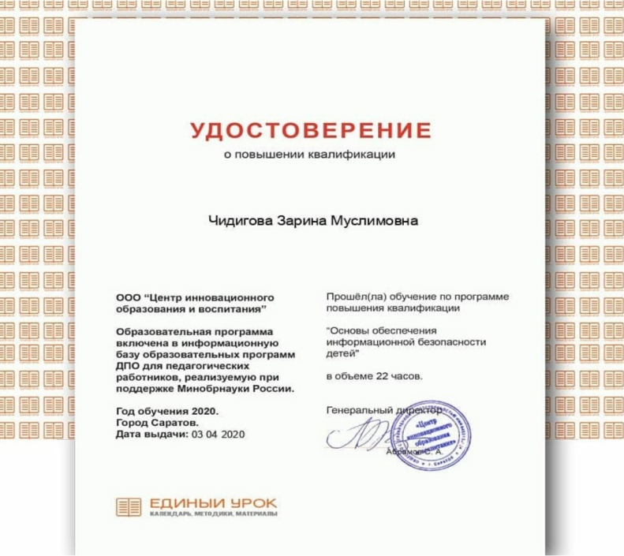

Slide 11
5. Основная цель моей педагогической деятельности
– это поддержка каждого ребенка на пути его саморазвития, самоутверждения и самопознания.
Задачи:
Помочь полноценному проживанию ребенком всех этапов детства
(дошкольного возраста);
- Помочь каждому ребёнку научиться свободно общаться со сверстниками и взрослыми;
- Сделать образовательный процесс более увлекательным для детей;
Способствовать развитию и формированию у детей познавательной
активности, самостоятельности,
творчества; умения пользоваться разными источниками информации;
- Способствовать формированию у детей любви к учебе
- Поддерживать инициативы детей в различных видах деятельности;
- Активно сотрудничать с семьей;
Приобщать детей к социокультурным нормам, традициям семьи,
общества и государства; к здоровому образу жизни.

Slide 12
6.Мое самообразование
Тема "Формирование дружеских взаимоотношений в детском коллективе»

Slide 13
МОИ ПРИНЦИПЫ РАБОТЫ:
Индивидуальный подход к каждому ребенку
Воспитывая детей, учитывать их индивидуальные способности и не забывать о том ,
что каждый ребенок личность

Slide 14
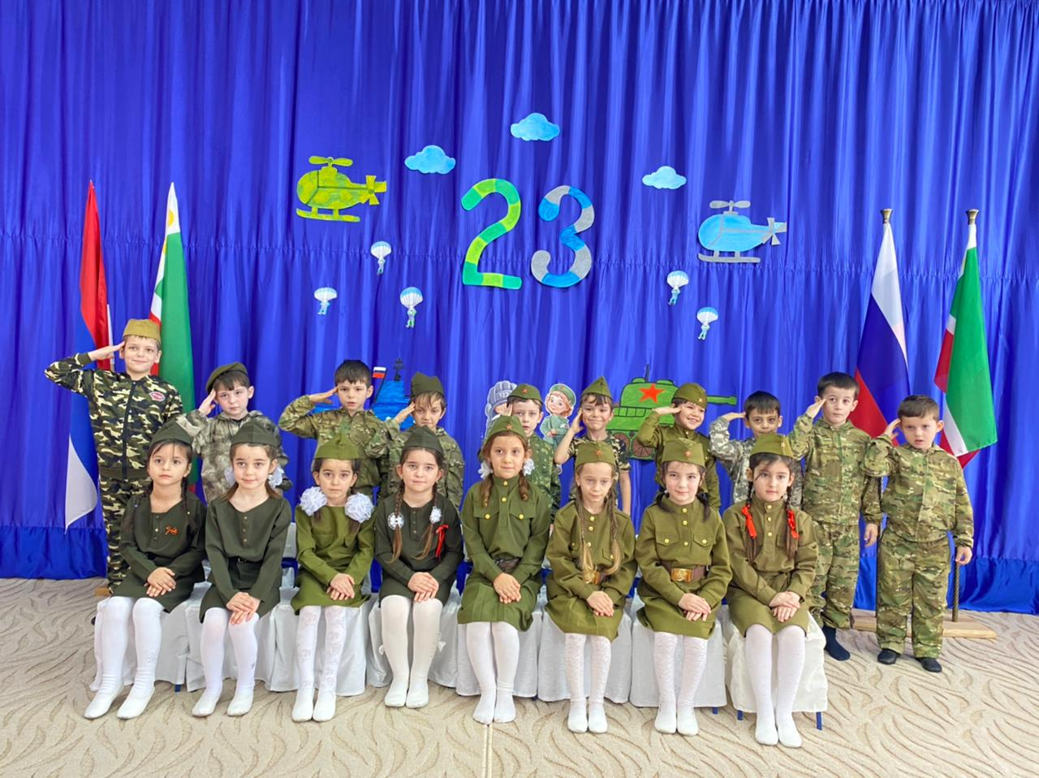
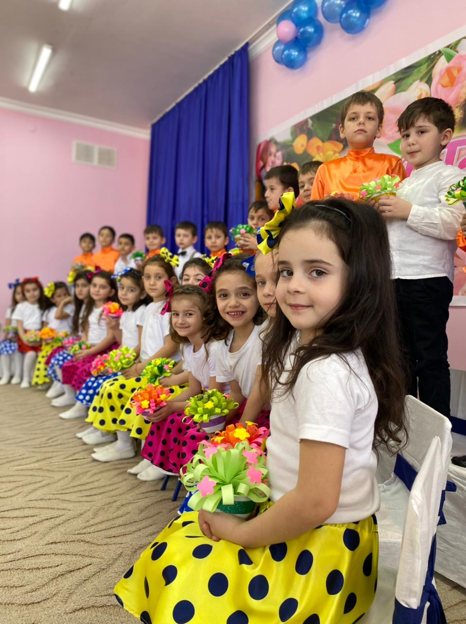
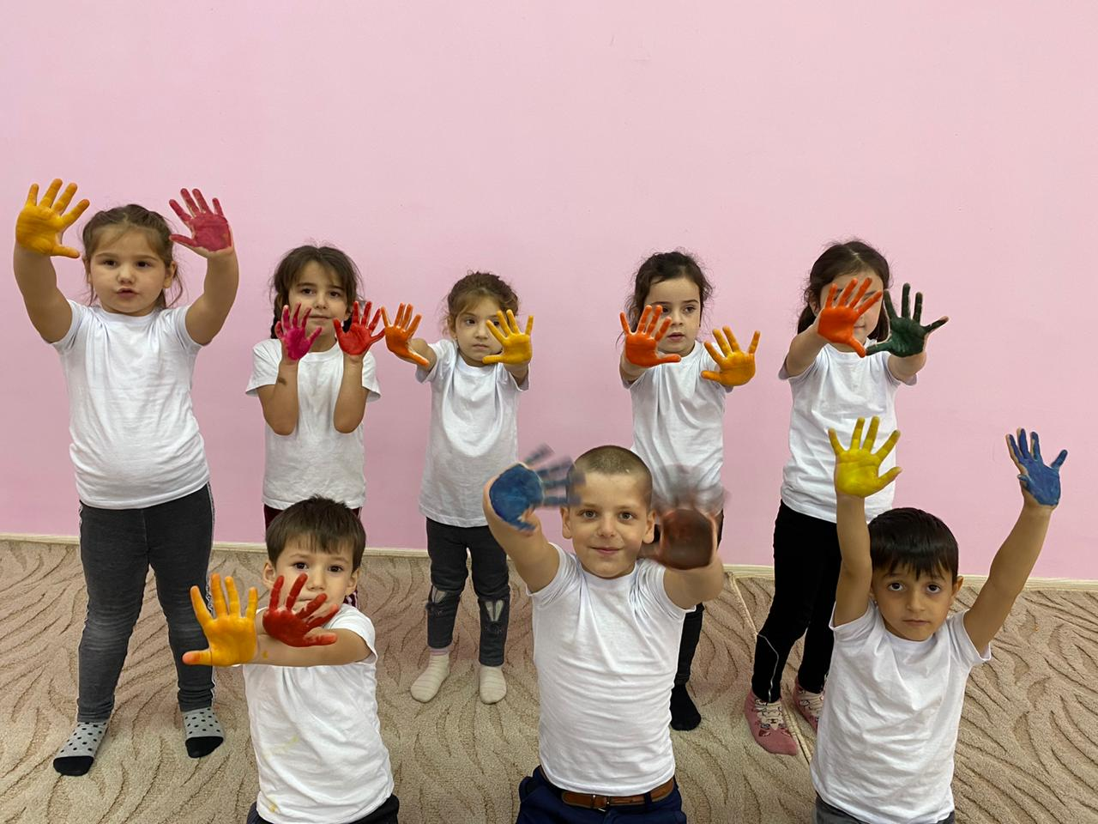
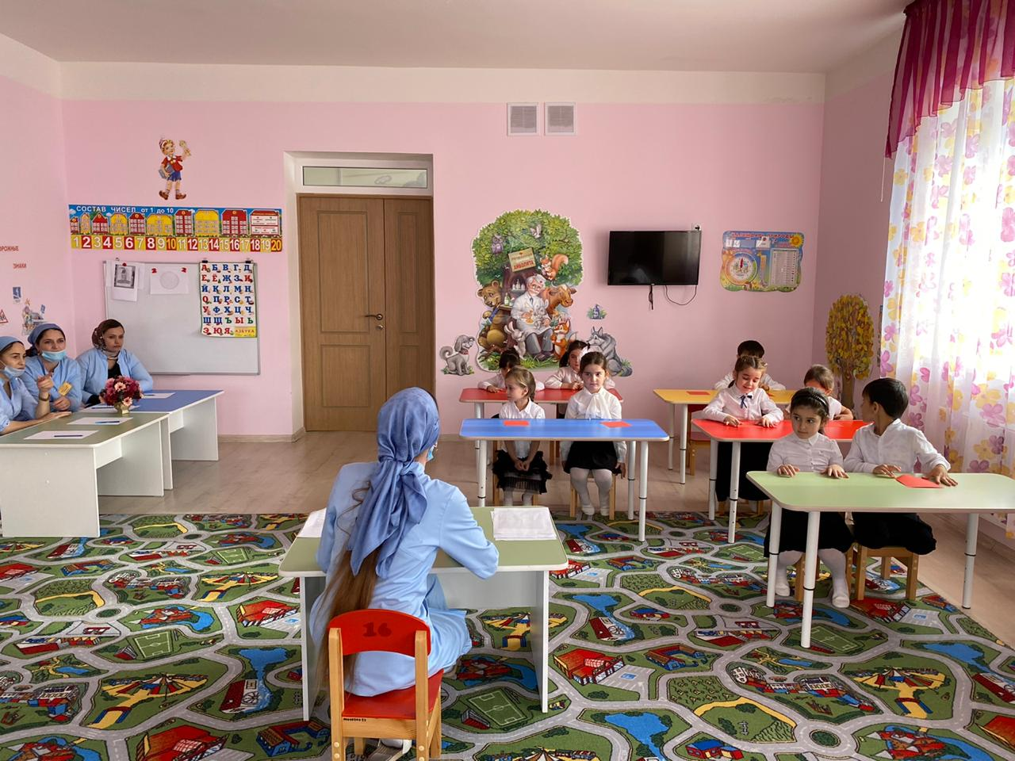
7. ФОТОМАТЕРИАЛЫ

Slide 15
8. ДОПОЛНИТЕЛЬНО
1. ПРОФЕССИОНАЛЬНАЯ ДЕЯТЕЛЬНОСТЬ
1.1 Владение современными образовательными технологиями.
Применение современных образовательных технологий:
отчет об использовании современных образовательных технологий
1.2 Использование информационно- коммуникационных технологий (ИКТ) профессиональной деятельности.
- отчет об использовании ИКТ в профессиональной деятельности.

Slide 16
СПАСИБО ЗА
ВНИМАНИЕ

